Slide 1
Технология критического мышления

Slide 2
Критическое мышление
– тот тип мышления, который помогает критически относится к любым утверждениям, не принимать ничего на веру без доказательств, но быть при этом открытым новым идеям, методам. Критическое мышление – необходимое условие свободы выбора, качества прогноза, ответственности за собственные решения. Критическое мышление, таким образом, по сути – некоторая тавтология, синоним качественного мышления.

Slide 3
Цель технологии:
обеспечить развитие критического мышления посредством интерактивного включения учащихся в образовательный процесс.
задачи технологии:
развитие мыслительных навыков учащихся, необходимых не только в учебе, но и в обычной жизни;
умение принимать взвешенные решения, работать с информацией, анализировать различные стороны явлений и т.п.

Slide 4
Особенности технологии развития критического мышления:
Структура - трёхфазовая базовая модель.
Содержание – эффективные приёмы и стратегии, направленные на формирование у учащихся критического мышления.
Важными моментами для ТРКМ являются:
активность учащихся в образовательном процессе;
организация групповой работы;
развитие навыков общения;
восприятие всех идей учащихся как одинаково ценных;
мотивация учащихся на самообразование через освоение приёмов ТРКМ;
соотнесение содержания учебного процесса с конкретными жизненными задачами;
использование графических приёмов организации материала (в связи с преобладанием клипового мышления у современных детей эффективными для формирования мышления являются модели, рисунки, схемы и т.п, которые отражают взаимоотно­шения между идеями, показывают ход мыслей).

Slide 5
Конструктивная основа «технологии критического мышления»
В Ы З О В
О С М Ы С Л Е Н И Е
Р А З М Ы Ш Л Е Н И Е

Slide 6
Из памяти «вызываются», актуализируются имеющиеся знания и представления об изучаемом, формируется личный интерес, определяются цели рассмотрения той или иной темы. Ситуацию вызова может создать педагог умело заданным вопросом, демонстрацией неожиданных свойств предмета, рассказом об увиденном, созданием ситуации «разрыва» в способе решения учебной задачи; в тесте – на стадии вызова работают «введение, аннотации, мотивирующие примеры». Можно бесконечно перечислять применяемые здесь приемы, но, очевидно, в педагогической копилке каждого педагога имеется собственные сокровища, предназначенные для решения главной задачи – мотивировать учащихся к работе, включить их в активную деятельность.
В Ы З О В

Slide 7
Обучающийся вступает в контакт с новой информацией. Происходит ее систематизация. Ученик получает возможность задуматься о природе изучаемого объекта, учится формулировать вопросы по мере соотнесения старой и новой информации. Происходит формирование собственной позиции. Очень важно, что уже на этом этапе с помощью ряда приемов уже можно самостоятельно отслеживать процесс понимания материала.
О С М Ы С Л Е Н И Е

Slide 8
Характеризуется тем, что учащиеся закрепляют новые знания и активно перестраивают собственные первичные представления с тем, чтобы включить в них новые понятия. Таким образом, происходит «присвоение» нового знания и формирование на его основе собственного аргументированного представления об изучаемом. Анализ собственных мыслительных операций составляет сердцевину данного этапа.
Р А З М Ы Ш Л Е Н И Е

Slide 9
В ходе работы в рамках этой модели школьники, овладевают различными способами интегрирования информации, учиться вырабатывать собственное мнение на основе осмысления различного опыта, идей и представлений, строят умозаключения и логические цепи доказательств, выражают свои мысли ясно, уверенно и корректно по отношению к окружающим.

Slide 10
Фаза вызова
Задачи этапа:
создать дополнительный стимул для формулировки учащимся собственных целей-мотивов.
активизация познавательной деятельности учеников.
В процессе реализации фазы вызова:
Учащиеся могут высказывать свою точку зрения по поводу изучаемой темы.
Важно, чтобы высказывания фиксировались, любое из них будет важным для дальнейшей работы.
Было бы целесообразно сочетание индивидуальной и групповой работы. Индивидуальная работа позволит каждому ученику актуализировать свои знания и опыт. Групповая работа позволяет услышать другие мнения, изложить свою точку зрения без риска ошибиться. Обмен мнениями может способствовать и выработке новых идей, которые часто являются неожиданными и продуктивными.

Slide 11
Фаза осмысления содержания
Этот этап можно по-другому назвать смысловой стадией. На большинстве уроков в школе, где изучается новый материал, эта фаза занимает наибольшее время. Чаще всего знакомство с новой информацией происходит в процессе ее изложения преподавателем. Вместе с тем в процессе реализации смысловой стадии школьники вступают в контакт с новой информацией. Быстрый темп изложения нового материала в режиме слушания и письма практически исключает возможность его осмысления.
Одним из условий развития критического мышления является отслеживание своего понимания при работе с изучаемым материалом. Именно данная задача является основной в процессе обучения на фазе осмысления содержания. Важным моментом является получение новой информации по теме. Организация работы на данном этапе может быть различной. Это может быть рассказ, лекция, индивидуальное, парное или групповое чтение или просмотр видеоматериала.

Slide 12
Фаза осмысления содержания
УЧЕНИКИ
УЧИТЕЛЬ
1. Осуществляют контакт с новой информацией.
2. Пытаются сопоставить эту информацию с уже имеющимися знаниями и опытом.
3. Акцентируют свое внимание на поиске ответов на возникшие ранее вопросы и затруднения.
4. Обращают внимание на неясности, пытаясь поставить новые вопросы.
5. Стремятся отследить сам процесс знакомства с новой информацией, обратить внимание на то, что именно привлекает их внимание, какие аспекты менее интересны и почему.
6. Готовятся к анализу и обсуждению услышанного или прочитанного.
Может быть непосредственным источником новой информации. В этом случае его задача состоит в ее ясном и привлекательном изложении.
Если школьники работают с текстом, учитель отслеживает степень активности работы, внимательности при чтении.
Для организации работы с текстом учитель предлагает различные приемы для вдумчивого чтения и размышления о прочитанном.

Slide 13
Фаза рефлексии
В процессе рефлексии та информация, которая была новой, становится присвоенной, превращается в собственное знание. Анализируя функции двух первых фаз технологии развития критического мышления, можно сделать вывод о том, что, по сути, рефлексивный анализ и оценка пронизывают все этапы работы. Однако рефлексия на фазах вызова и реализации имеет другие формы и функции. На третьей же фазе рефлексия процесса становится основной целью деятельности школьников и учителя.

Slide 14
Фаза рефлексии
Часто на детальную рефлексию практически не остается времени. Отмечают, что большое внимание на уроках уделяется, прежде всего, изложению нового материала. Школьники не привыкли к тому, что после этого этапа им могут быть заданы вопросы типа: «Какая информация привлекла Ваше внимание?», «Что Вы делали для того, чтобы выделить основную мысль прочитанного текста?» и тому подобные.
Рефлексивный анализ направлен на прояснение смысла нового материала, построение дальнейшего маршрута обучения (это понятно, это непонятно, об этом необходимо узнать еще, по этому поводу лучше было бы задать вопрос и так далее). Но этот анализ мало полезен, если он не обращен в словесную или письменную форму. Именно в процессе вербализации тот хаос мыслей, который был в сознании в процессе самостоятельного осмысления, структурируется, превращаясь в новое знание. Возникшие вопросы или сомнения могут быть разрешены.

Slide 15
Функции трех фаз технологии развития критического мышления
Вызов Мотивационная (побуждение к работе с новой информацией, пробуждение интереса к теме) Информационная (вызов «на поверхность» имеющихся знании по теме) Коммуникационная (бесконфликтный обмен мнениями) | Осмысление содержания Информационная (получение новой информации по теме) Систематизационная (классификация полученной информации по категориям знания) | Рефлексия Коммуникационная (обмен мнениями о новой информации) Информационная (приобретение нового знания) Мотивационная (побуждение к дальнейшему расширению информационного поля) Оценочная (соотнесение новой информации и имеющихся знаний, выработка собственной позиции, оценка процесса)

Slide 16
Плюсы и минусы ТРКМ
+ | -
Формирование УУД | Время на подготовку
Реализует системно-деятельностный подход | Навыки дискуссии
Нет ограничения в предметных областях | Главное - соблюдать этапы, которые строго определены
Создает условия для вариативности и дифференциации обучения | Применять систематически
Организует работу непосредственно с материалом и учит его обобщать | Нехватка времени на уроке для прохождения всех стадий
Повышает интерес к учению

Slide 17
Основные методические приемы развития критического мышления
КЛАСТЕР
КЛЮЧЕВЫЕ ПОНЯТИЯ
МОЗГОВАЯ АТАКА
ЭССЕ
ТАБЛИЦА
ЗНАЮ, ХОЧУ, УЗНАЛ

Slide 18
«КЛАСТЕР»
– это способ графической организации материала, позволяющий сделать наглядными те мыслительные процессы, которые происходят при погружении в тот или иной текст. Кластер является отражением нелинейной формы мышления. Иногда такой способ называют «наглядным мозговым штурмом».
Последовательность действий при построении кластера проста и логична:
1. Посередине чистого листа (классной доски) необходимо написать ключевое слово или тезис, который является «сердцем» текста.
2. Вокруг «накидать» слова или предложения, выражающие идеи, факты, образы, подходящие для данной темы. (Модель «планета и ее спутники»).
3. По мере записи, появившиеся слова соединяются прямыми линиями с ключевым понятием. У каждого из «спутников» в свою очередь тоже появляются «спутники», устанавливаются новые логические связи.

Slide 19
«КЛЮЧЕВЫЕ ПОНЯТИЯ»
Термин «ключевое» введен для объяснения особой роли названного понятия по отношению к тексту, это понятие раскрывает смысл текста. Именно поэтому ключевые понятия должны быть выделены в отдельную группу единиц информации, работе с ключевыми понятиями посвящены и специальные задания, направленные на создание собственных детских «справочников». Ключевых понятий не может быть много, глава пособия (как и урок) не должна содержать больше ключевых понятий, чем способен одновременно воспринять человек (5-9 единиц).
Какая работа с ключевыми понятиями может быть предложена в классе?
До прочтения текста учебного пособия целесообразно иметь перечень ключевых понятий главы книги (пособия) на основе которых вы можете составить собственный текст, в котором бы фигурировали данные понятия. После прочтения текста полезно сопоставить собственную версию с полученной информацией.
Можно предложить две трактовки одного и того же понятия и попросить обосновать, какая из трактовок ближе содержанию главы.
Полезным представляется задание увязывания понятий в единый кластер, то есть схему взаимосвязи.

Slide 20
«ТАБЛИЦА»
Любая таблица представляет собой результат некоторой классификации, оформленный в виде нескольких столбцов и строк. Создание таблиц – важнейший метод структурирования, полезный как на стадии осмысления, так и переработки материала.
Многообразие дидактических упражнений, построенных на табличном методе, столько велико, что мы приведем здесь только несколько:
заполнение пропусков в уже заполненной таблице по материалам текста;
описание логики построения таблицы;
построение таблицы по образцу, когда заполнены только первый столбец и первая строка и т.д.

Slide 21
Один из способов графической организации и логико-смыслового структурирования материала. Форма удобна, так как предусматривает комплексный подход к содержанию темы.
1 шаг: До знакомства с текстом (модулем в целом) вы самостоятельно или в группе заполняете первый и второй столбики таблицы «Знаю», «Хочу узнать».
2 шаг: По ходу знакомства с текстом (содержанием курса), вы далее заполняете графу «Узнал».
3 шаг: Подведение итогов, сопоставление содержания граф.
«Знаю» | Хочу узнать | Узнал

Slide 22
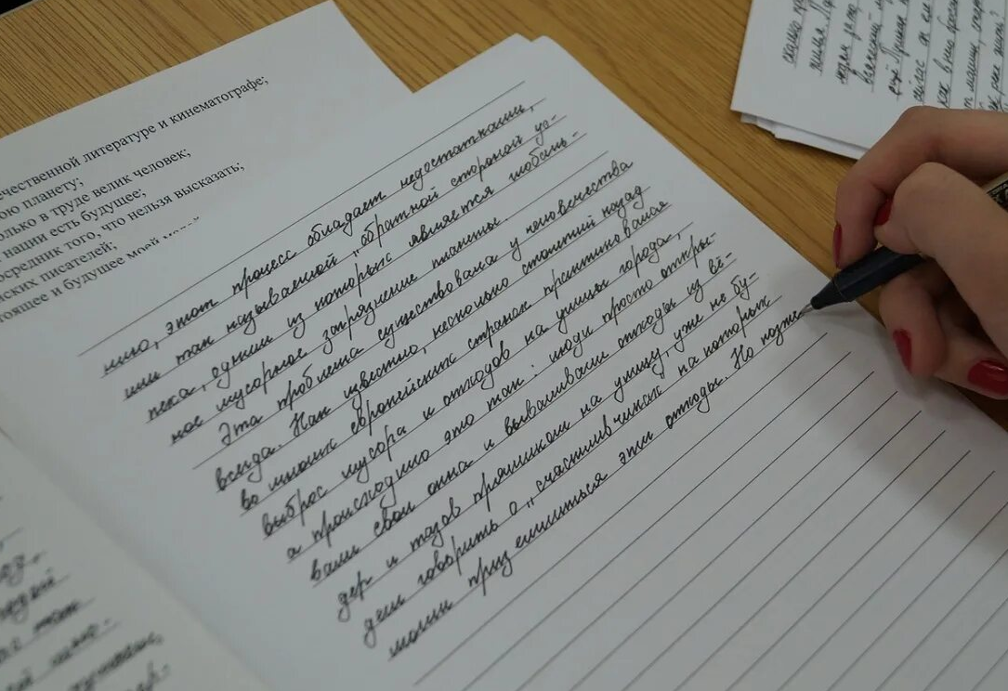
«ЭССЕ»
– опыт, очерк, от латинского “exagium” – взвешивание) – жанр критики и публицистики, свободная трактовка какой-либо литературной, философской, эстетической, моральной или социальной проблемы. Обычно противопоставляется систематическому научному рассмотрению вопроса.
Эссе целесообразно использовать как небольшое письменное задание обычно на стадии осмысления, обработки прочитанного. Здесь же хотелось бы отметить, что разнообразие форм эссе определяется тремя основными факторами:
временем, которое на него тратится;
умением строить логичные композиции (в уже известной нам логике, например, вызов, изложение тезисов, аргументация, выводы);
художественным даром автора, выразительностью речи, богатством привлекаемого культурного контекста и т.д.
Для написания эссе можно предложить и 5 и 10 минут эссе может стать серьезным заданием для выполнения в свободное время. Если создание эссе – замечательное задание для обучающегося, направленное на лучшее понимание текста, то для педагога эссе превращаются и в один из самых значительных инструментов диагностики в процессе сопровождения учащихся в образовательном процессе.

Slide 23
«МОЗГОВАЯ АТАКА»
Как методический прием мозговая атака используется в технологии критического мышления с целью активизации имеющихся знаний на стадии «вызова» при работе с фактологическим материалом.
1 э т а п:
Учащимся предлагается подумать и записать все, что они знают или думают, что знают, по данной теме
2 э т а п:
Обмен информацией
Рекомендации к эффективному использованию:
1. Жесткий лимит времени на 1-м этапе 5-7 минут;
2. При обсуждении идеи не критикуются, но разногласия фиксируются;
3. Оперативная запись высказанных предложений.
Возможна индивидуальная, парная и групповая формы работы. Как правило, их проводят последовательно одну за другой, хотя каждая может быть отдельным самостоятельным способом организации деятельности.

Slide 24
«ГРУППОВАЯ ДИСКУССИЯ»
Дискуссия от лат. – исследование, разбор, обсуждение какого-либо вопроса.
Учащимся предлагается поделиться друг с другом знаниями, соображениями, доводами. Обязательным условием при проведении дискуссии является:
А) уважение к различным точкам зрения ее участников;
Б) совместный поиск конструктивного решения возникших разногласий.
Групповая дискуссия может использоваться как на стадии вызова, так и на стадии рефлексии. При этом в первом случае ее задача: обмен первичной информацией, выявление противоречий, а во втором – это возможность переосмысления полученных сведений, сравнение собственного видения проблемы с другими взглядами и позициями. Форма групповой дискуссии способствует развитию диалогичности общения, становлению самостоятельности мышления.

